Slide 1


TRƯỜNG TIỂU HỌC ĐOÀN KẾT
CHÀO MỪNG CÁC EM ĐẾN VỚI TIẾT HỌC

Slide 2

ĐƯỜNG THẲNG
ĐƯỜNG CONG
ĐƯỜNG GẤP KHÚC

Slide 3

Tiết 1

Slide 4


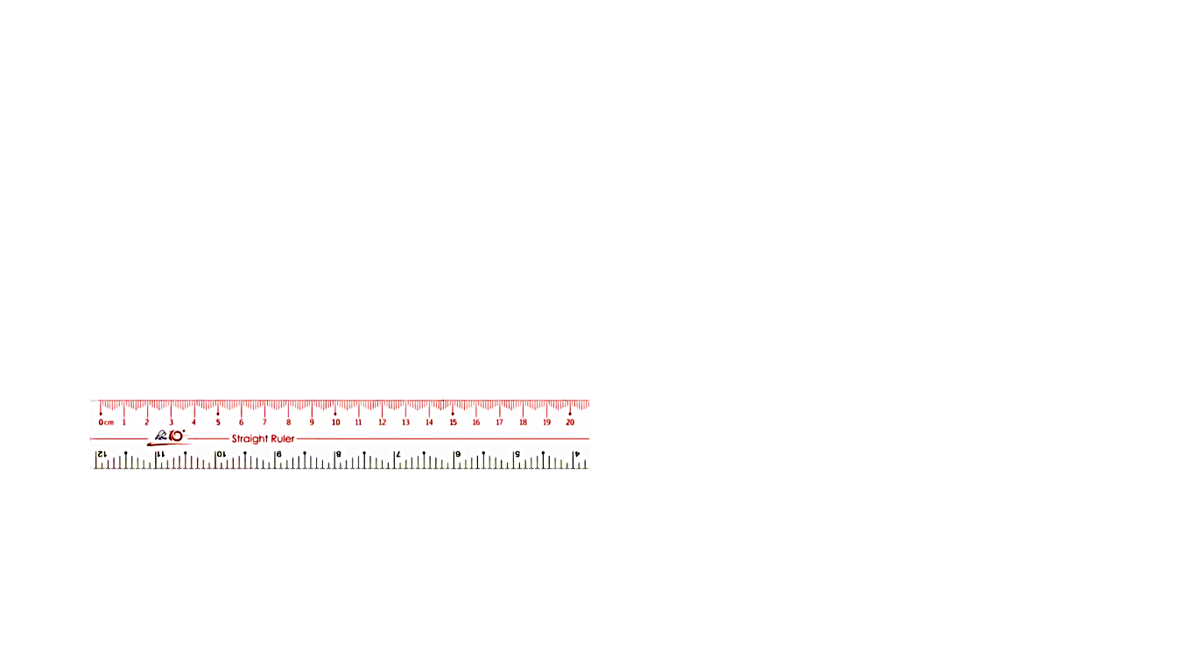
ĐƯỜNG THẲNG
A
B
Đoạn thẳng AB
Đường thẳng AB
d
Đường thẳng d

Slide 5
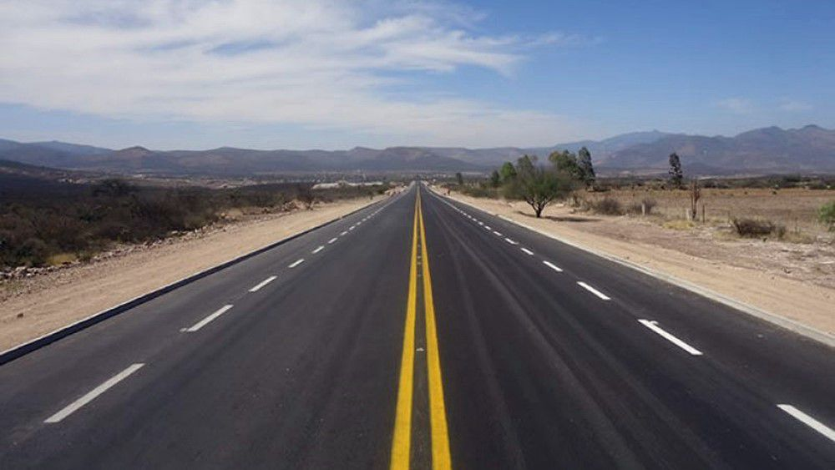
ĐƯỜNG THẲNG

Slide 6
BA ĐIỂM THẲNG HÀNG
A
B
C
Ba điểm A, B, C cùng nằm trên một đường thẳng
Ta nói A, B, C là ba điểm thẳng hàng.

Slide 7
BA ĐIỂM THẲNG HÀNG
P
K
N
H
M
G
G, H, K là ba điểm thẳng hàng.
M, N, P là ba điểm thẳng hàng.

Slide 8
ĐƯỜNG CONG
b
c
a
Đường cong a
Đường cong b
Đường cong c

Slide 9
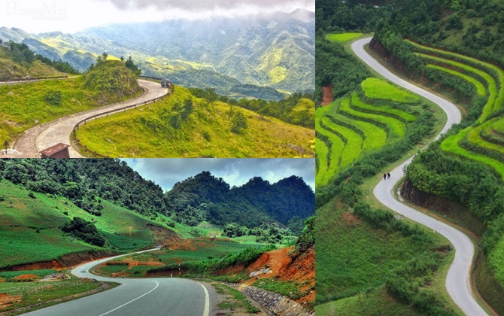

ĐƯỜNG CONG

Slide 10
ĐƯỜNG GẤP KHÚC

Slide 11
ĐƯỜNG GẤP KHÚC
B
D
C
A
Đường gấp khúc ABCD
Gồm đoạn thẳng AB, BC và AD

Slide 12
1
Chỉ ra đường thẳng, đường cong trong mỗi hình sau:
c)
a)
b)

Slide 13
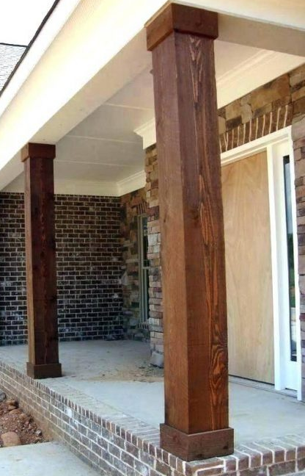

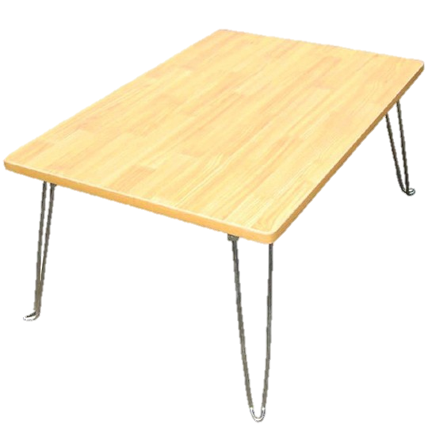
Hãy tìm những hình ảnh trong cuộc sống có đường thẳng và đường gấp khúc.
Cột nhà
Cạnh bàn
Dây diều

Slide 14

Dặn dò

Slide 15


THANK YOU
Tạm biệt và
hẹn gặp lại

